Slide 1

Particles
Team 2
김기훈 김형준 김효범 이호진

Slide 2

Content
Overview
Particle System
Translucency
Emitter Types
Symbol Server​

Slide 3
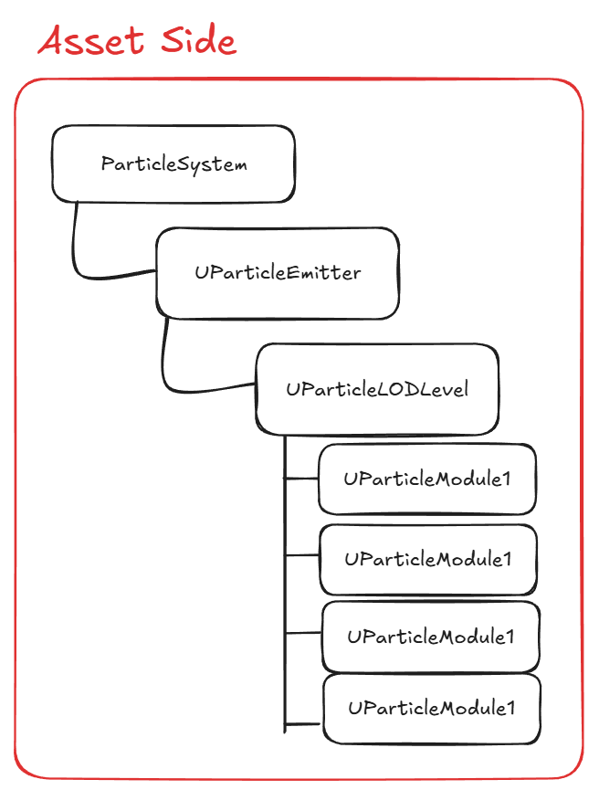
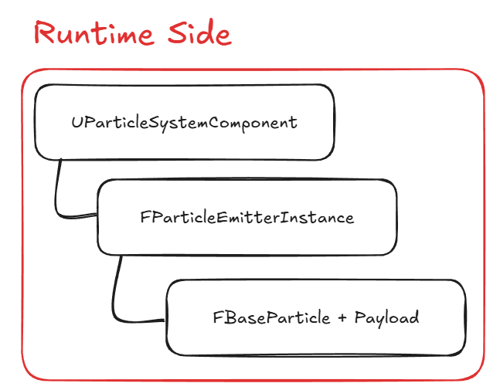
Particle System Core

Slide 4

What is Emitter?
특정 Particle 생성 규칙을 가지고 Particle Instance들을 지속적으로 생성하는 객체

Slide 5

What is Module?
Particle Memory를 해석하고 변경하는 단위

Slide 6
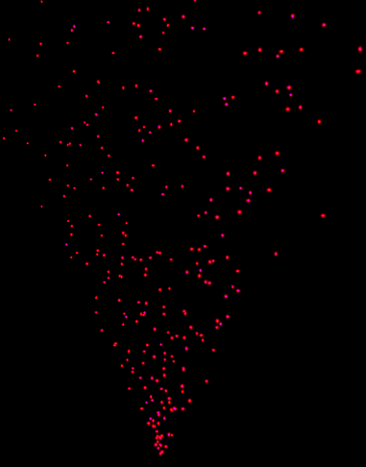
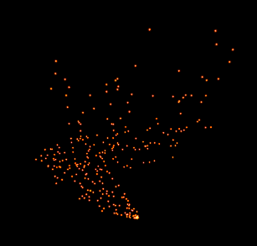
Why use Module?
Velocity
Color
Size
...
Velocity
Color
Size
Orbit
...

Slide 7
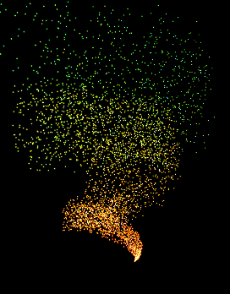
Why use Module?
Velocity
Color
Size
Orbit
Color Over Life
...
기능은 프로그래머에게.
적용/응용은 아티스트에게.

Slide 8
How to manipulate Particles
Module1
Module2
Module3
Module4
0x1100
0x11f0
0x12f0
FParticleBase
Module1 Payload
Module2 Payload
Module4 Payload
Padding
Memory
Particle Stride

Slide 9
How to manipulate Particles
Module1
Module2
Module3
Module4
Update
Update
Update
Update
0x1100
0x11f0
0x12f0
Memory
reinterpret_cast<Payload*>(reinterpret_cast<uint8*>(Particle)+Offset)

Slide 10
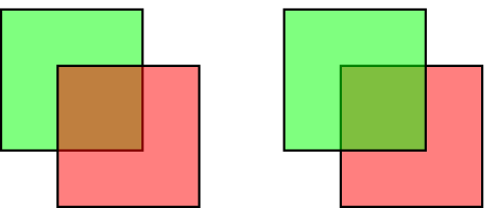
Translucency
반투명 물체를 렌더링 할 때에는 서로를 가리지 않기 위해 깊이를 기록하지 않는다.
즉, 나중에 그려진 반투명 물체가 덧칠되어 색이 혼합된다.
그러나, AlphaBlend 연산은 교환법칙이 적용되지 않기 때문에 원하는 색상이 나오지 않을 수 있다.
따라서 물체들을 필요에 의해 정렬하는 것이 바람직하다.
a
C_{dest} = C_{src}(a_{src}) + C_{dest}(1 - a_{src})
C_{src}+ C_{dest} != C_{dest}+ C_{src}

Slide 11
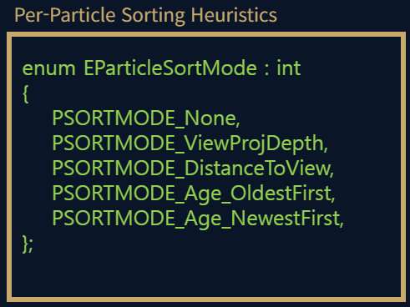
Translucency Sorting
Sorting Hierarchy
Per-Particle Sorting Heuristics
Per – Particle System Sort
enum EParticleSortMode : int
{
PSORTMODE_None,
PSORTMODE_ViewProjDepth,
PSORTMODE_DistanceToView,
PSORTMODE_Age_OldestFirst,
PSORTMODE_Age_NewestFirst,
};
Per – Emitter Sort
Per – Particle Sort

Slide 12
Rendering by Type
Sprite Particles
Mesh Particles
Beam Particles
Ribbon Particles
Emitter는 하나의 정점 버퍼를, 각 파티클은 4x4 MVP 행렬을 인스턴스 정점으로 소유.
Emitter 당 하나의 DrawInstanced( ) 함수 호출.
각 빔 인스턴스마다 N개의 연속적인 쿼드를 정의하여 띠 모양 파티클 형성.
정점은 Emitter 공유 버퍼에 누적되어 배칭.
Per-Particle 정렬 불가 .
각 파티클마다 4개의 정점 할당 후 배칭.
각 파티클마다 양 옆의 정점을 만들어 이어 quad를 만듦.
각 quad를 전부 이어붙여 하나의 긴 띠를 만듦.

Slide 13
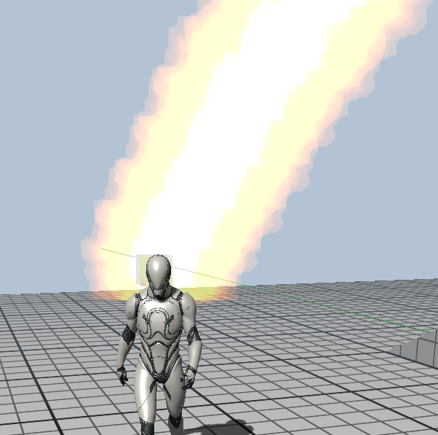
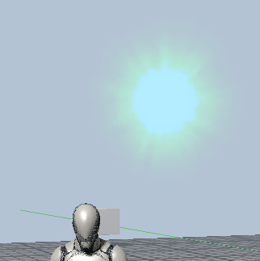
Level of Detail

Slide 14


Symbol Server
빌드에 맞는 PDB를 서버에서 찾아 함수명을 복원하기 위해 사용
Build
원본 소스파일은 어디?
Srctool.exe
Symbol Server
Pdbstr.exe
Symstore.exe
소스의 서버경로를 pdb에 삽입

